Slide 1
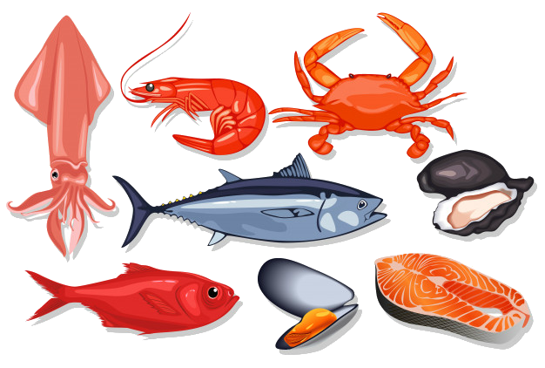
Блюда из рыбы и морепродуктов
(интерактивная игра «ДаНетка»)
Технология, 6 класс
Технология первичной обработки рыбы
Нерыбные продукты моря
Ларькова Галина Владимировна,
учитель технологии лицея № 48 г. Калуги

Slide 2
Технология первичной обработки рыбы
Верны ли следующие утверждения?
Утверждение | Да | Нет
1.Доброкачественная охлаждённая рыба тонет в воде | +
2.Любые рыбные блюда хранят в холодильнике не более 6 ч |  | +
3.Рыбное филе лучше размораживать в воде |  | +
4.Солёную рыбу вымачивают в молоке | +
5.Для разделки рыбы используют специальную разделочную доску с маркировкой «варёная рыба» |  | +
?
?
?
?
?
?
?
?
?
?

Slide 3
Верные ответы

Slide 4
Нерыбные продукты моря
Верны ли следующие утверждения?
Утверждение | Да | Нет
1.Чтобы удалить наружную плёнку, кальмаров выдерживают в растворе уксуса |  | +
2.Морепродукты являются источником иода | +
3.Креветки варят в подсоленной воде в течении 1 ч |  | +
4.Морская капуста продаётся в виде консервов | +
5.Зефир и мармелад готовят с использованием морских водорослей | +
?
?
?
?
?
?
?
?
?
?

Slide 5
Верные ответы

Slide 6
Информационные источники
Картинка для титульного слайда
Технология. Технологии ведения дома: 6 класс: рабочая тетрадь для учащихся / Н.В. Синица
Технология. Технологии ведения дома. 6 класс. Методическое пособие / Н.В. Синица
2019

